Slide 1
TRUYỆN: CHÚ VỊT XÁM
NĂM HỌC 2024-2025
GIÁO VIÊN: NGUYỄN NGỌC KIM NGÂN
LỚP: MẦM 1

Slide 2
HOẠT ĐỘNG 1: CHO TRẺ XEM VIDEO TRUYỆN: “CHÚ VỊT XÁM”

Slide 3


Slide 4
CÔ ĐÀM THOẠI CÙNG TRẺ
Cô vừa kể câu chuyện gì?
Trong truyện có những nhân vật nào?

Slide 5
HOẠT ĐỘNG 2: CÔ VỪA KỂ BẰNG TRANH VỪA NGẮT KHOẢNG CHO TRẺ NHỚ KẺ VÀI TÌNH TIẾT CÂU CHUYỆN

Slide 6
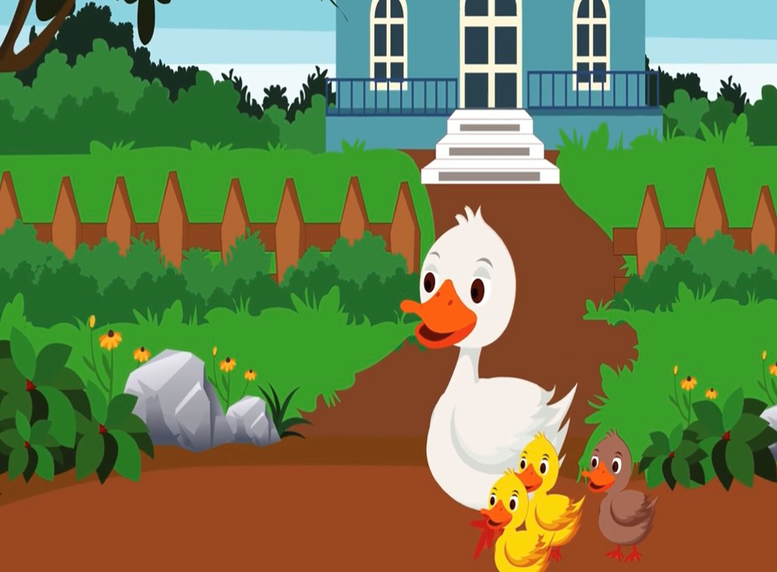

Slide 7
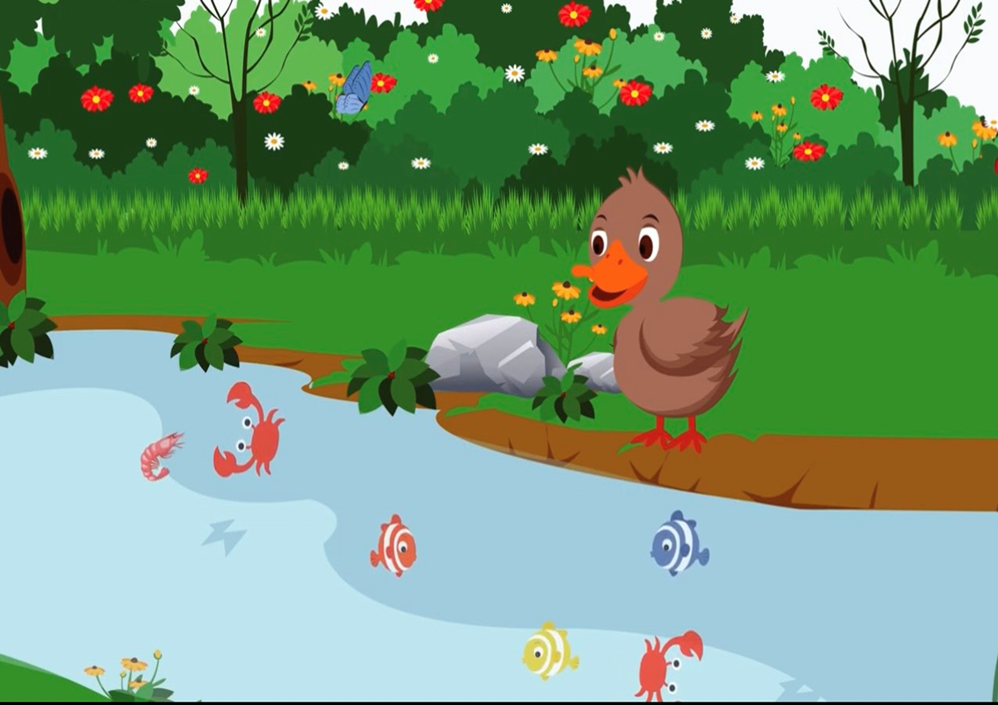

Slide 8
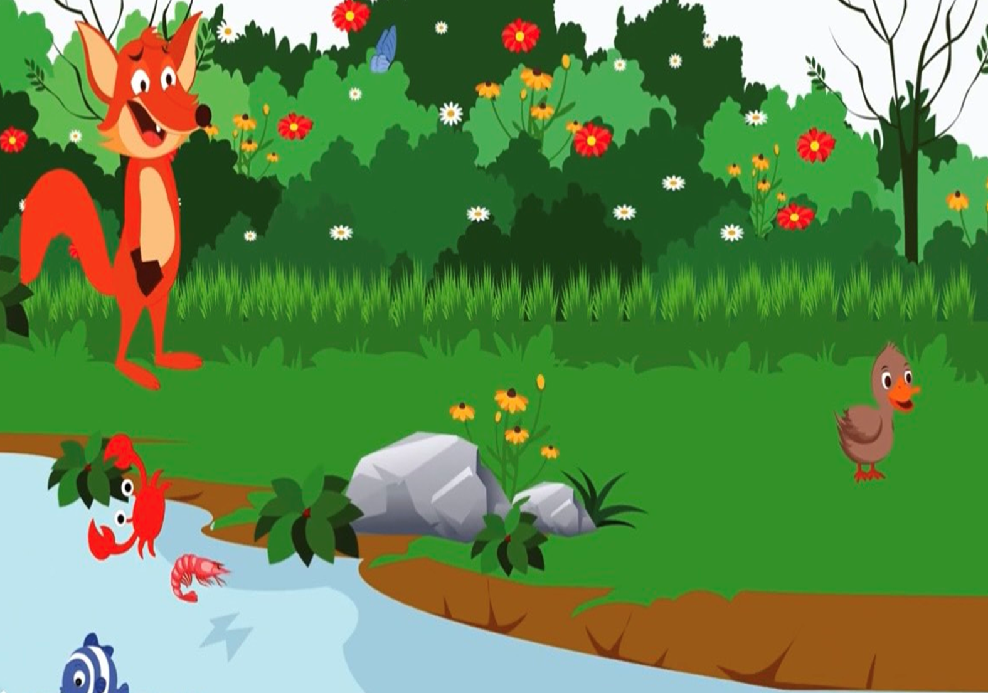

Slide 9
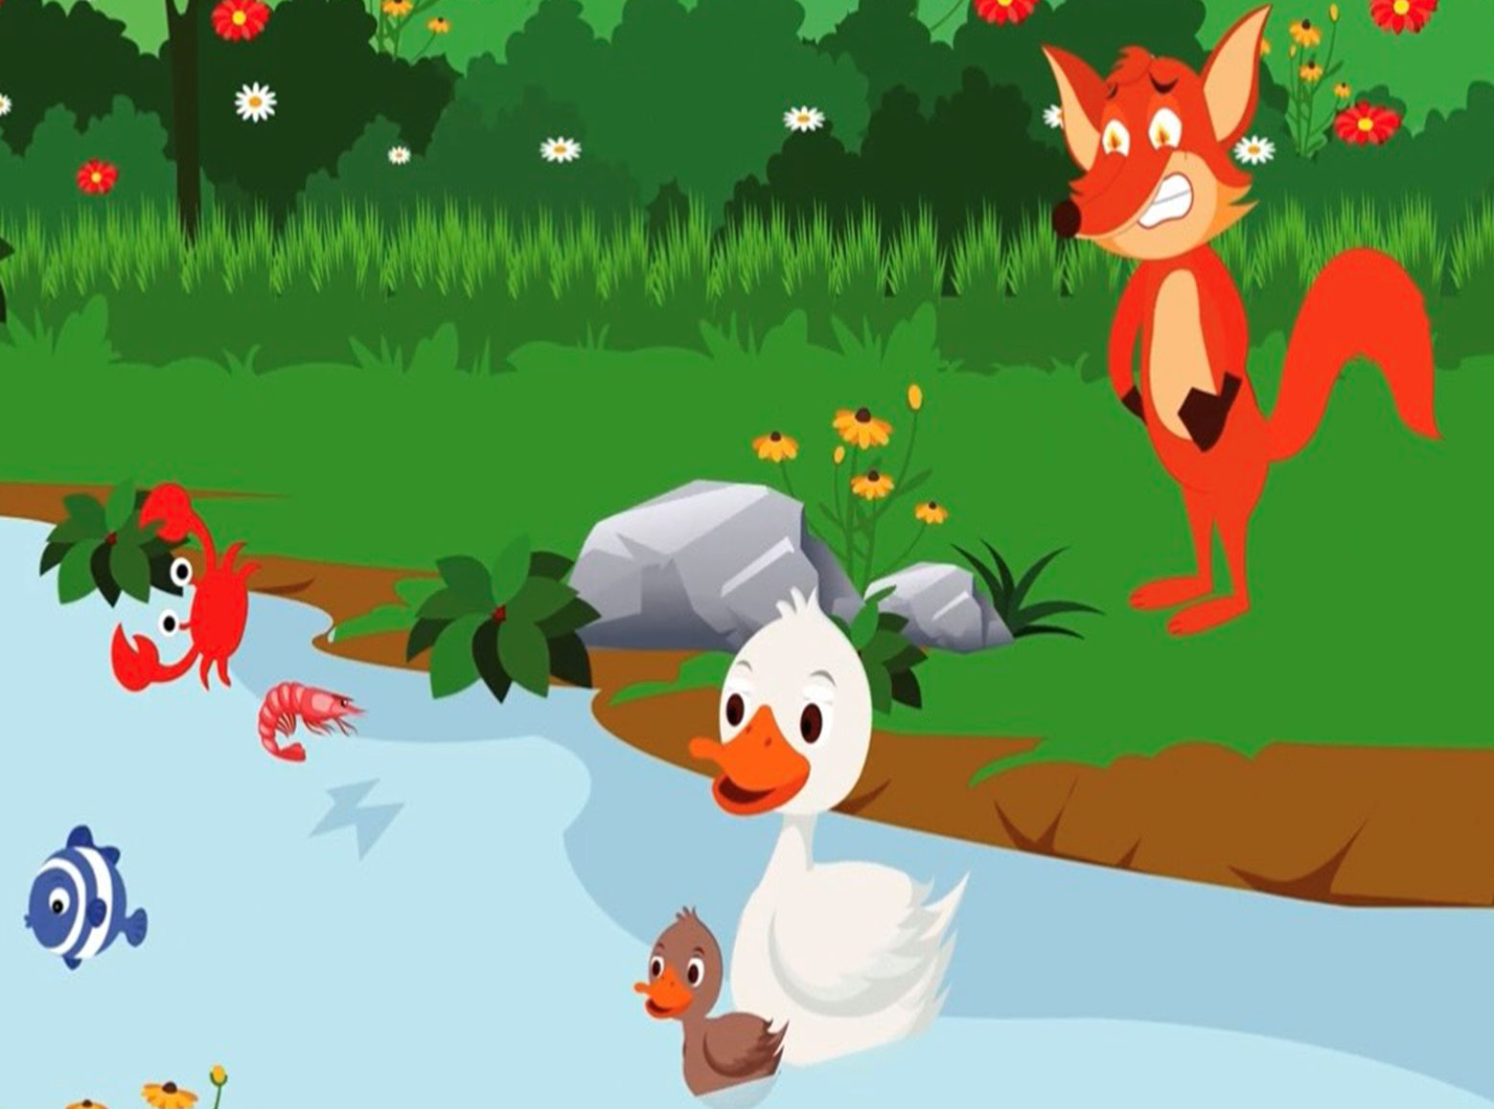

Slide 10
ĐÀM THOẠI ĐẶT CÂU HỎI
Vịt mẹ dặn vịt con điều gì?
Ai đã quên lời mẹ dặn?

Slide 11
LIÊN HỆ GIÁO DỤC TRẺ
Khi đi với cô và các bạn ở trong trường con nhớ đi theo cô và các bạn hay đi với ba mẹ ở khu vui chơi, nơi công cộng con cũng nhớ là phải đi với ba mẹ không nên tách ra đi 1 mình chơi sẽ rất nguy hiểm lạc đường, bị bắt cóc.

Slide 12
HOẠT ĐỘNG 3: Chơi trò chơi “Đàn vịt ngoan ngoãn”
Cách chơi: Cô cho trẻ xếp hàng đi nối đuôi nhau dạo quanh lớp, cô là vịt mẹ đi trước còn các chú vịt con nối đuôi cùng đi chơi và vận động theo nhịp bài hát: “Đàn vịt con”.
Dứt tiếng nhạc cô hỏi có chú vịt nào không vâng lời mẹ khi đi chơi riêng không các con?

